Slide 1
基于手机的大学英语混合式教学改革
浙江万里学院 邓奕华

Slide 2
大学英语教学的痛点
我的教学创新点及案例
创新成果
CONTENT

Slide 3
痛点一
课前预习学生没有辅导，单词读不准
学习情境
课前预习，学生懒得背生词，不理解生词的用法，上课造成一些词汇障碍。

Slide 4
痛点二
课堂时间有限，检查预习不完全
学习情境
课上开始阶段，检测学生预习情况，一般只能抽查几个同学，不能了解全部同学的情况。

Slide 5
痛点三
课堂时间有限，不能展示很多同学的口语对话
学习情境
课上口语对话练习，只能让三四组来展示，没有展示的同学老师听不到不能做到照顾到每个同学。

Slide 6
痛点四
课堂时间有限，来不及展示小组协作任务的成果
学习情境
课上小组协作任务环节，只能抽取几组口头分享小组成果，很多组的成果看不到。。

Slide 7
痛点五
测试批改难，学生不能收到即时反馈
学习情境
课上进性题量比较大的测试时，老师改卷需要课后大量时间，成绩反馈给学生至少需要几天的周期，学生不能收到即时反馈。。

Slide 8
痛点六
课堂竞赛抢答，老师看不清学生抢答顺序
学习情境
课上进行小组竞赛的抢答环节时，学生举手踊跃，老师来不及看清楚谁先谁后。

Slide 9
痛点七
英语写作作业，大部分学生不能有详细的批改信息
学习情境
课后布置英语写作作业，因学生人数众多，老师只能部分性地细批，也花费大量精力，学生收到反馈比较少。

Slide 10
痛点八
学生查看课堂笔记可能记录不全
学习情境
课后学生复习，查看笔记，总有些记得不全的地方。
课外资源分享有时也没记住。

Slide 11
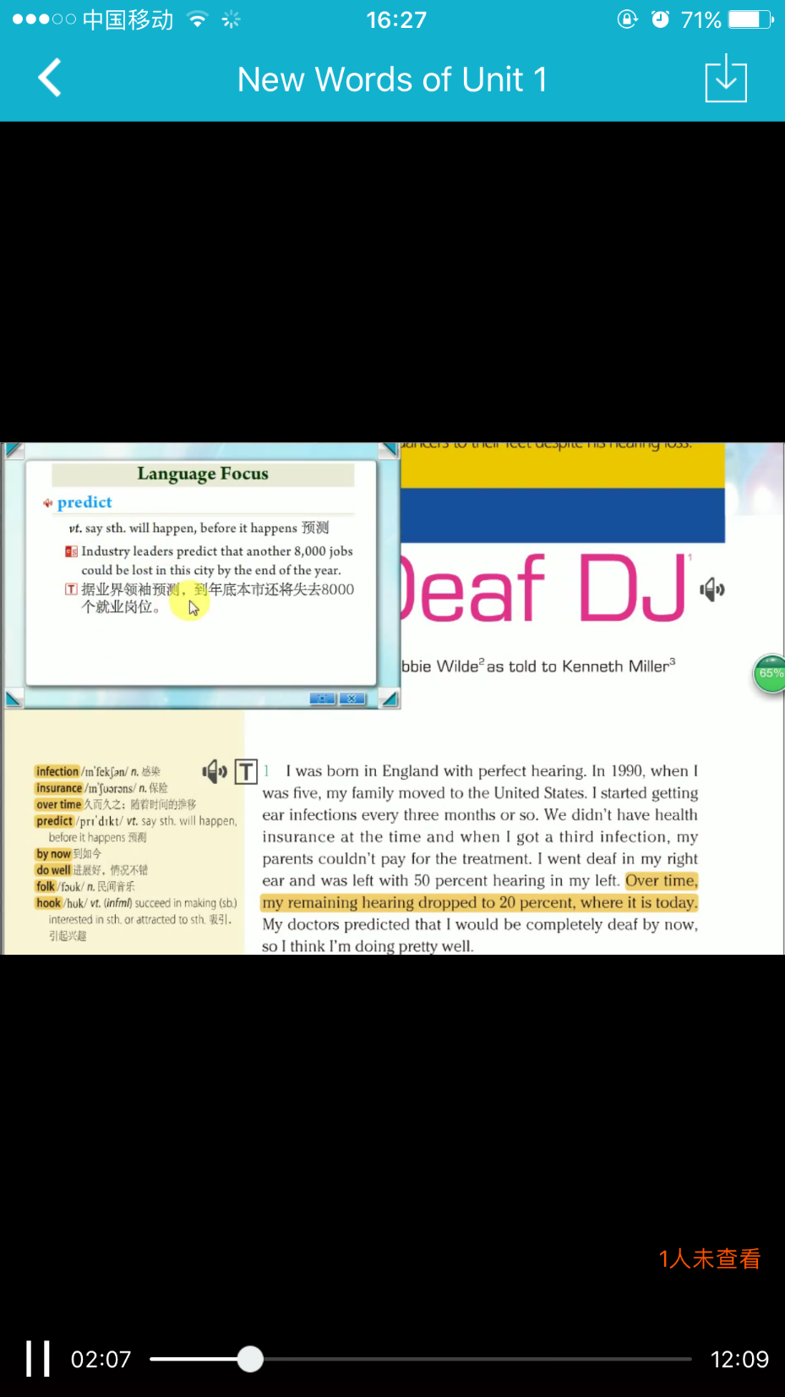
我的创新点一
拍摄讲解词汇的小微课，上传于蓝墨平台的资源，学生可以反复观看。

Slide 12
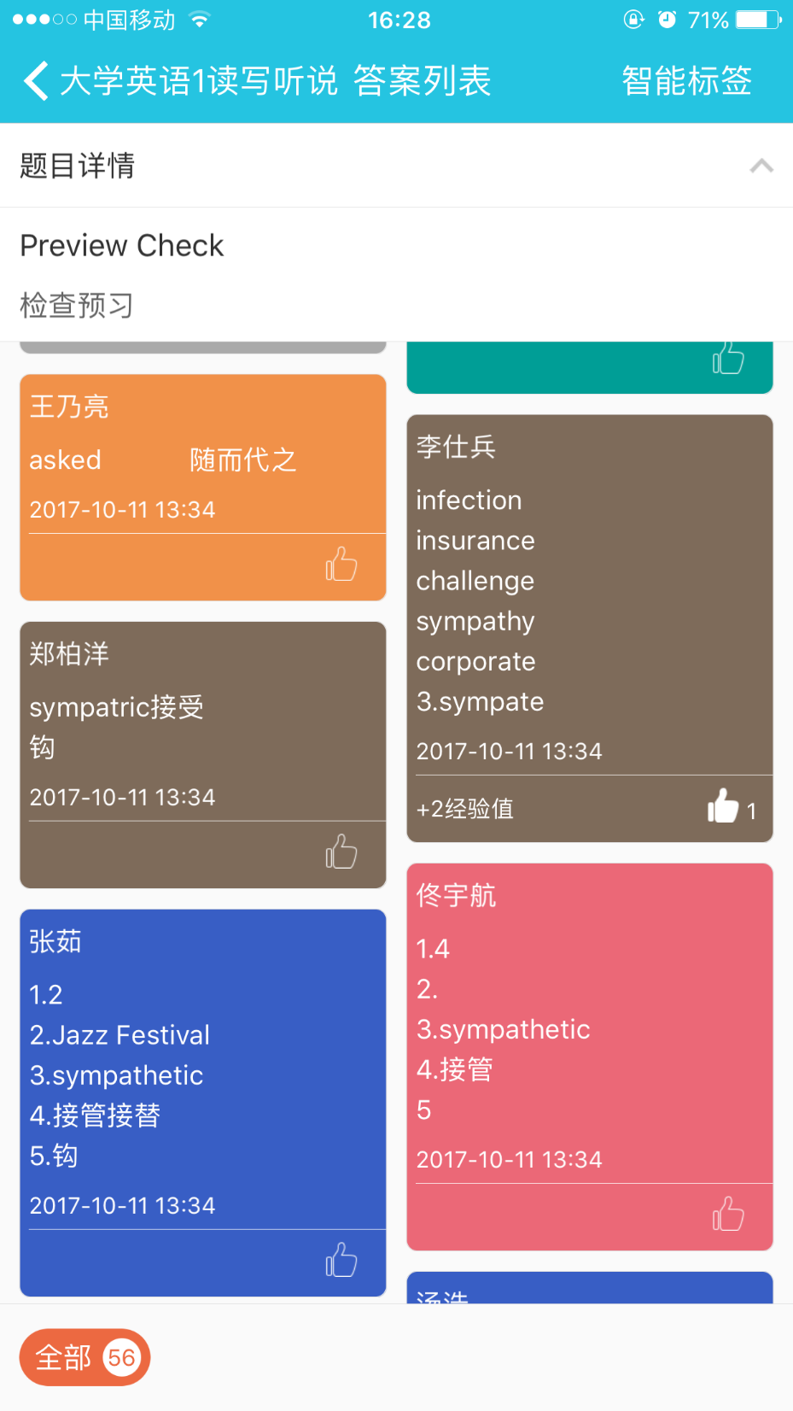
我的创新点二
利用蓝墨的头脑风暴在线发起检查活动，所有同学的答题情况一目了然，并对回答优秀的点赞。

Slide 13
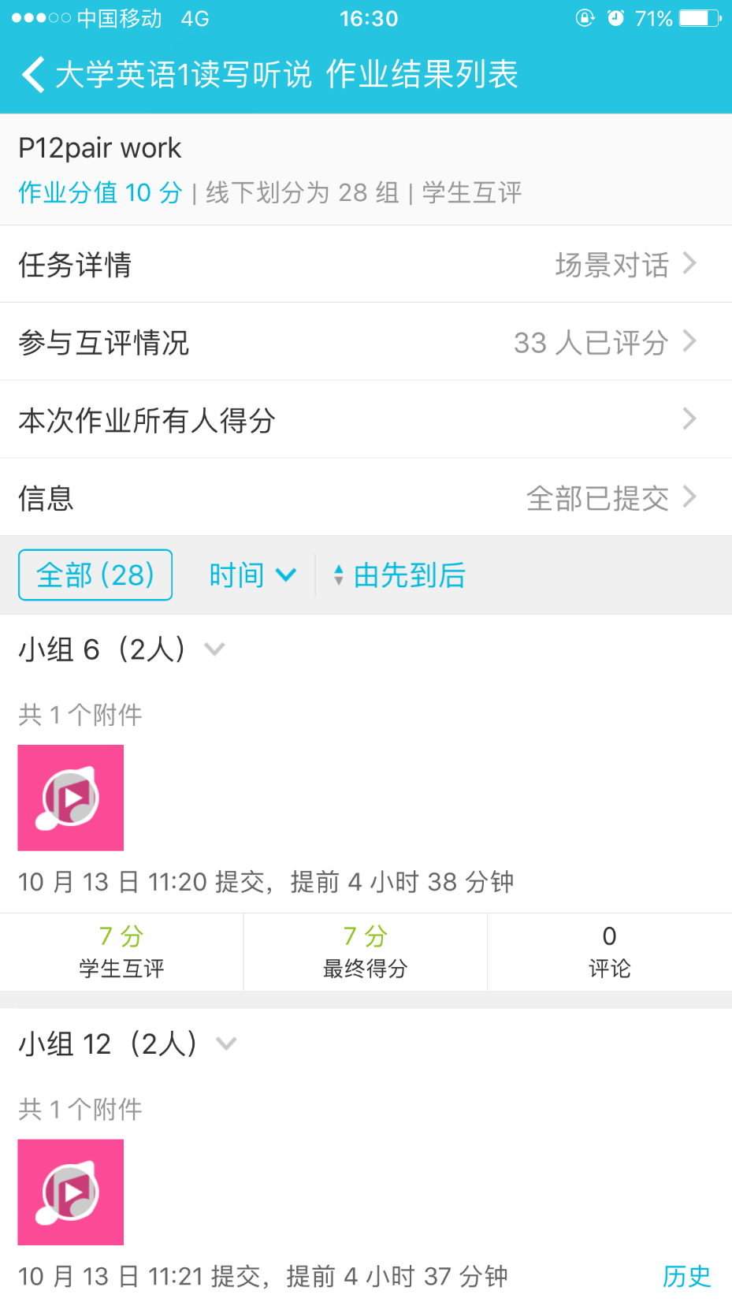
我的创新点三
利用教学辅助软件的在线提交作业功能，每组同学都可以录音提交对话，老师可以听到全部同学的作业进行纠音，同学也可以互评。

Slide 14
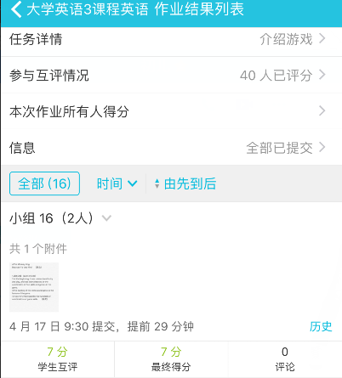
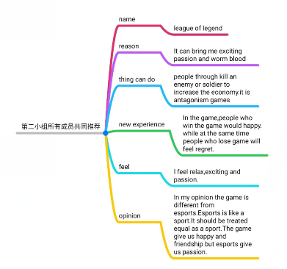
我的创新点四
利用教学辅助软件的小组任务功能，每组在线提交小组成果，老师和同学都可以互评打分。
14

Slide 15
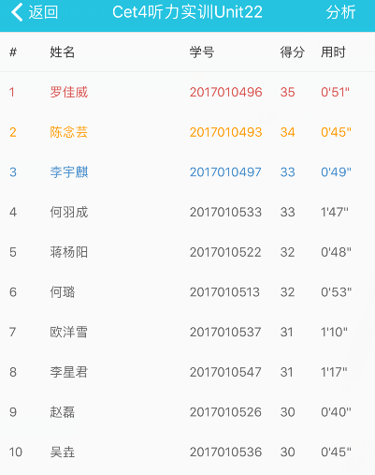
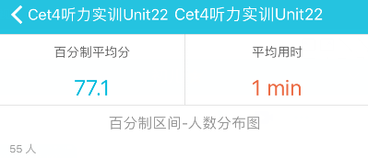
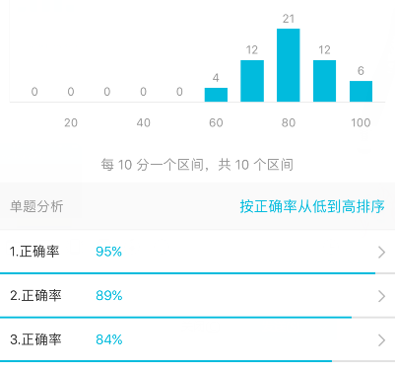
我的创新点五
利用教学辅助软件的测试功能，学生在线答题，系统自动批改即时就出成绩，还能分析每道题的准确率。

Slide 16
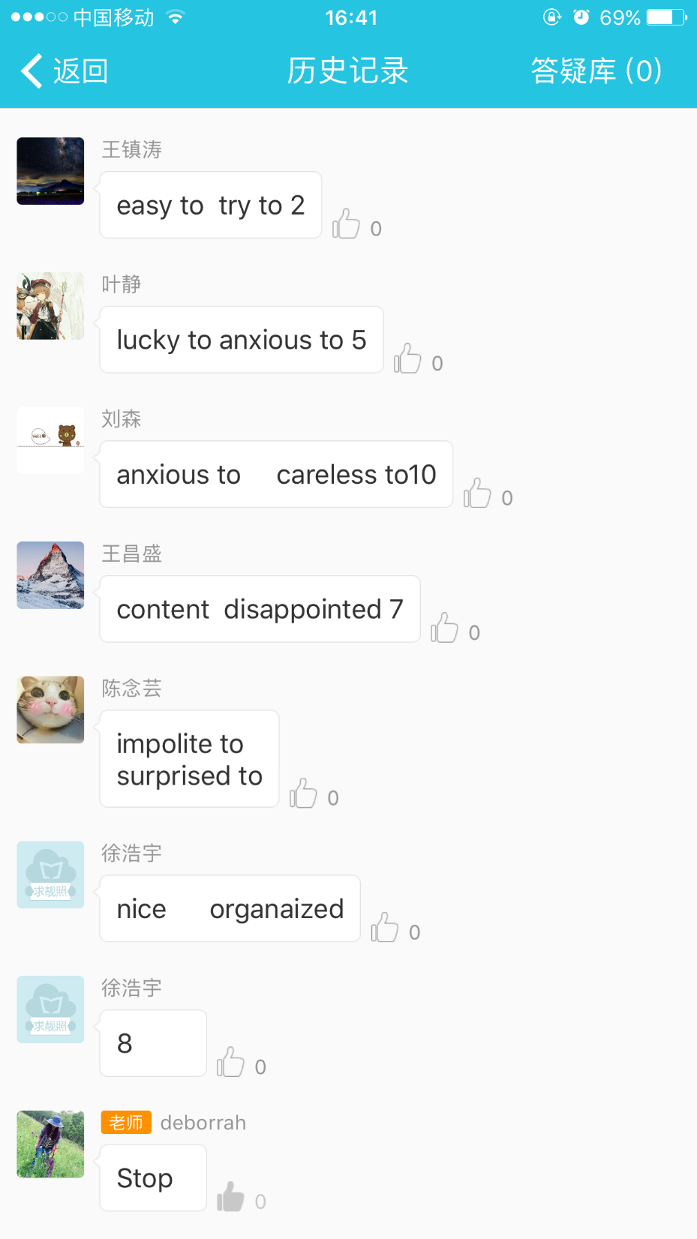
我的创新点六
利用教学辅助软件的答疑框，设置在线抢答题板，学生抢答先后和抢答情况一目了然。
16

Slide 17
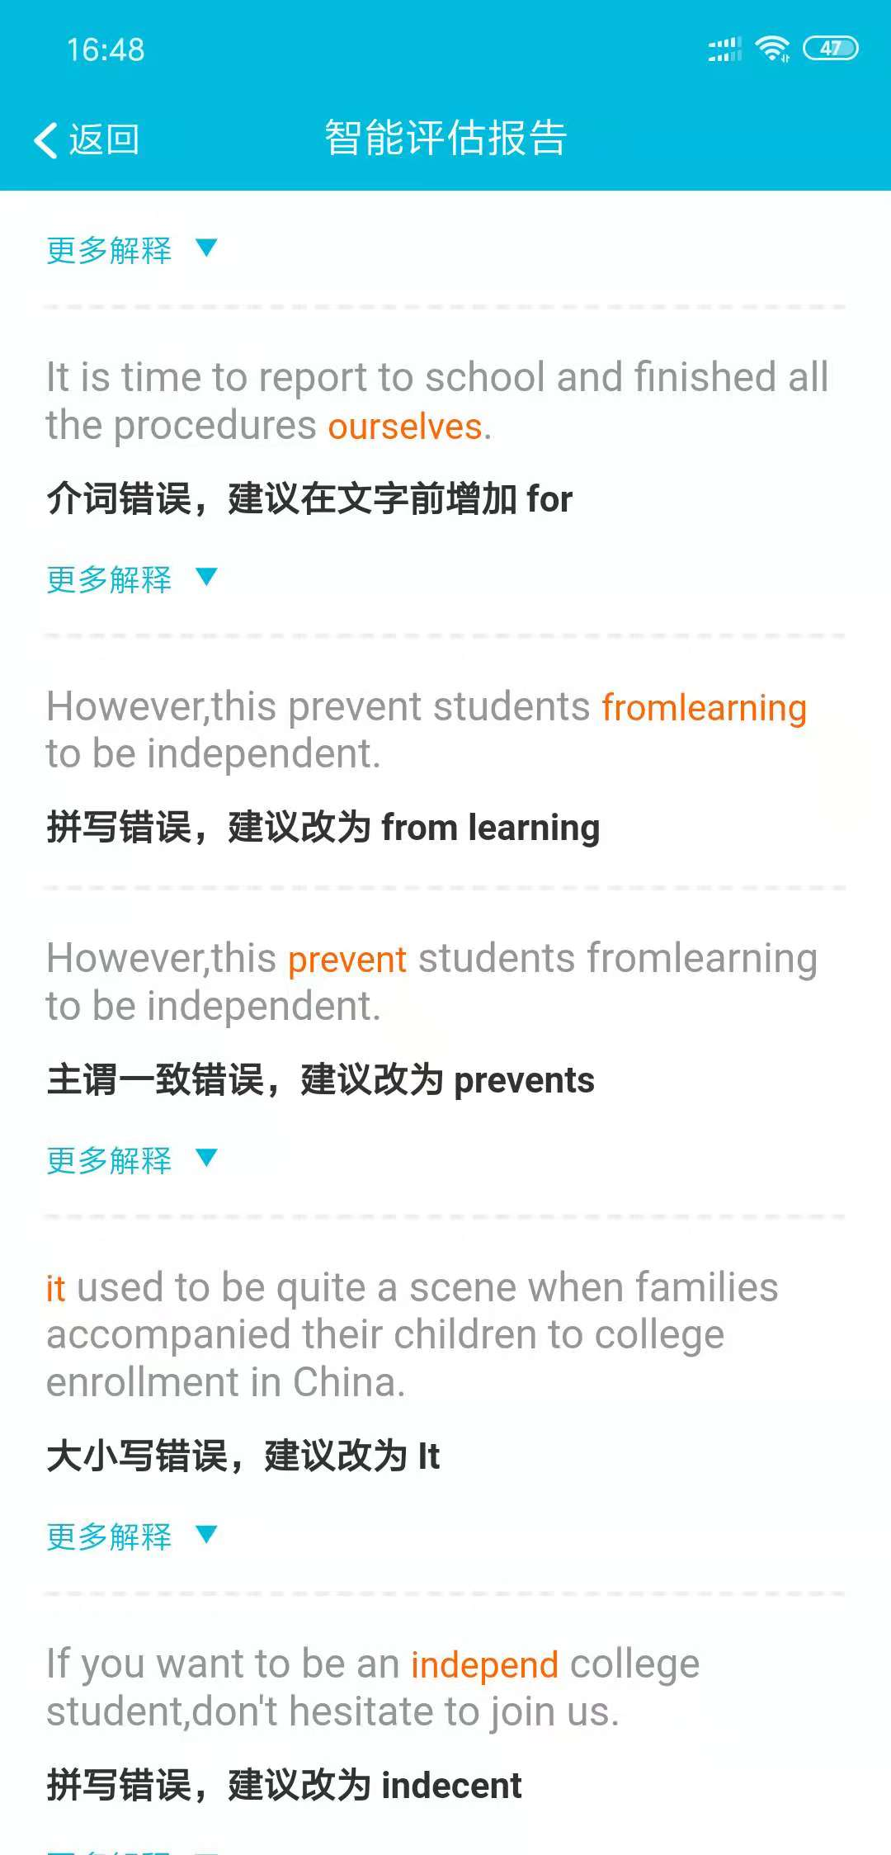
我的创新点七
利用教学辅助软件的智能批改功能，无限次给学生提出修改意见，学生即时得到反馈。

Slide 18
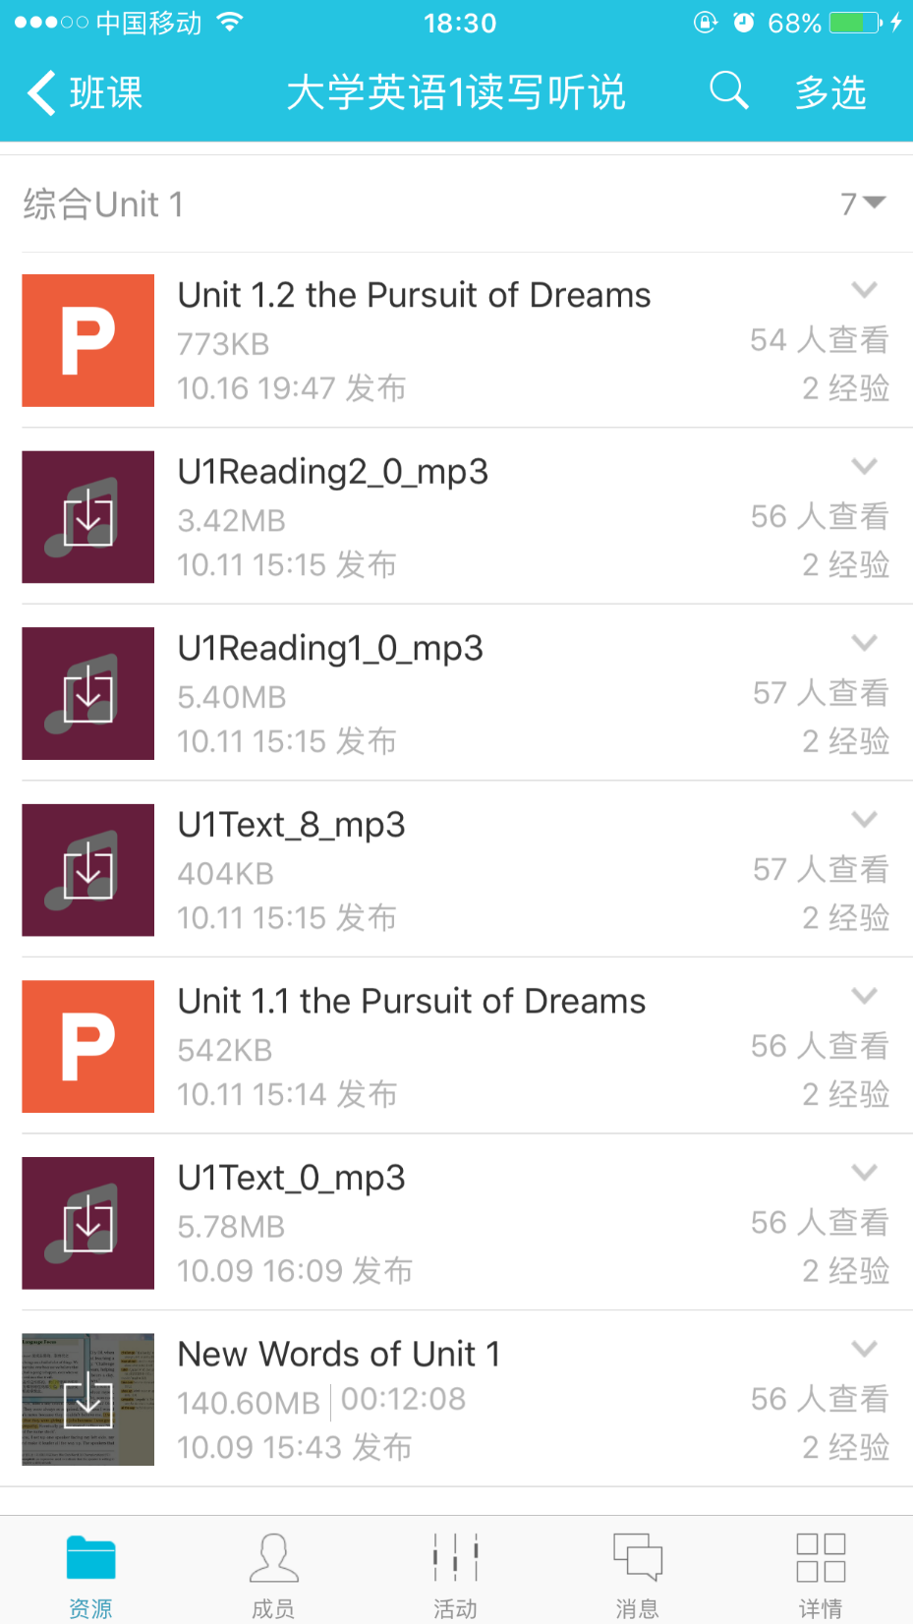
我的创新点八
利用教学辅助软件的资源上传功能，学生可以随时查看老师的教案，也可分享网络各种资源。

Slide 19
创新成果：
1. 问卷调查
2. 四级考试
学生对混合式学习的看法 | 比例
传统课堂教学收获最大 | 15.56%
在线学习收获最大 | 5.93%
“线上+线下”混合式学习收获最大 | 78.52%
 | 高考平均分 | 四级平均分
我班 | 96.4 | 424.0
同专业另一班 | 95.5 | 410.2

Slide 20
感谢西交利物浦大学汇聚大家，分享交流。
希望同行们都在教学创新的路上更进一步！ Thanks for watching!

